Slide 1
Modelagem de Banco de Dados

Slide 2
O que é um modelo de dados?
Ele é um conjunto de conceitos que podem ser usados para descrever a estrutura de uma base de dados.
Por estrutura de uma base de dados entende-se os tipos de dados, relacionamentos e restrições pertinentes aos dados que serão armazenados no BD.
Muitos modelos de dados também definem um conjunto de operações para especificar como recuperar e modificar a base de dados.

Slide 3
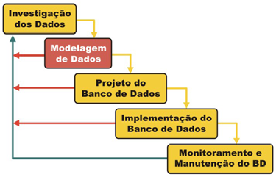

Slide 4
Modelo Conceitual
Descrição mais abstrata da realidade, modelando de forma mais natural os fatos do mundo real, suas propriedades e relacionamentos.

Slide 5
Modelo Lógico
Representa os dados em alguma estrutura (lógica) de armazenamento de dados, que vai depender do SGBD a ser utilizado.
Ou seja, este modelo vai especificar a representação/declaração dos dados de acordo com o SGBD escolhido, definindo assim a estrutura de registros do BD (onde cada registro define número fixo de campos (atributos) e cada campo possui tamanho fixo).

Slide 6
Modelo Físico
São usados para descrever os dados no nível mais baixo, tratando de aspectos de implementação do SGBD (como indexação e estruturação de arquivos, controle de concorrência, transações, recuperação em casos de falhas, entre outros).

Slide 7
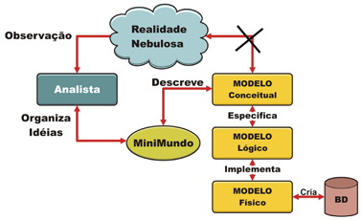

Slide 8
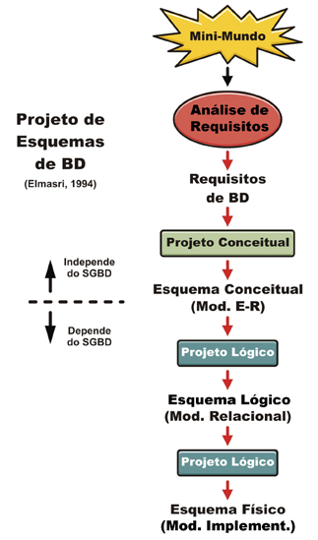
E como é feito tudo isso??????

Slide 9
Levantamento e Análise dos Requisitos
Nessa fase são realizadas entrevistas com os potenciais utilizadores do BD, são levantados documentos importantes, pode-se olhar um sistema legado (já existente) para ver como ele funciona, tudo com o objetivo de compreender e documentar os requisitos necessários para a construção do banco de dados (requisitos de BD).

Slide 10
Modelagem
Projeto conceitual (ou modelagem) cujo objetivo é definir um modelo de dados conceitual que inclua a descrição das entidades do BD, dos atributos das entidades, dos relacionamentos entre entidades, além das possíveis restrições.

Slide 11
Projeto lógico
Projeto lógico (ou implementação) que objetiva mapear o modelo de dados conceitual para o modelo de dados relacional.

Slide 12
Projeto físico
Projeto físico que objetiva mapear o modelo de dados relacional para o modelo de dados físico que tratará das estruturas em memória e organização dos arquivos do BD (arquivos de índices).

Slide 13
O Modelo Entidade-Relacionamento
Para iniciar o projeto conceitual do BD, deve ter sido antes definido qual o problema a ser resolvido, ou seja, deve-se ter determinado as fronteiras que delimitam e restringem o minimundo a ser modelado e realizado a especificação desse minimundo.
Tudo isso faz parte da etapa de análise dos requisitos.
A partir justamente da especificação feita é que você irá extrair as informações necessárias para desenhar a primeira versão do MER.

Slide 14
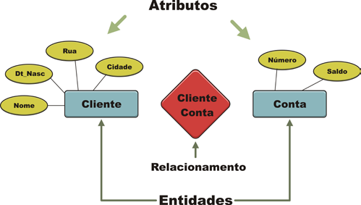

Slide 15
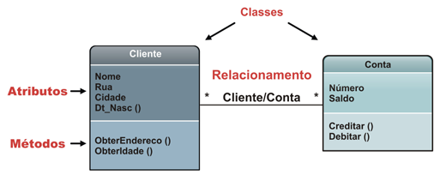
Versão para orientação objeto

Slide 16
Componentes do Modelo Entidade-Relacionamento

Slide 17
Entidades
Entidades
O objeto básico que o MER representa é a entidade.
Uma entidade é algo do mundo real que possui uma existência independente.
Uma entidade pode ser um objeto com uma existência física (por exemplo, uma pessoa, um DVD, um carro ou um livro), nesse caso é chamada entidade concreta.

Slide 18
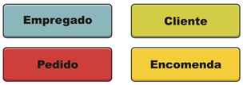
Exemplos

Slide 19
Obs..............
É importante que toda entidade criada seja descrita em um dicionário de dados.
Mas o que é um dicionário de dados?
Ele é um documento com a explicação de todos os objetos criados no banco de dados (entidades, atributos e relacionamentos).

Slide 20
Dicionário de dados(again)
Ele é um documento com a explicação de todos os objetos criados no banco de dados (entidades, atributos e relacionamentos).
Entidade: | Empregado | Encomenda
Descrição: | Pessoa que mantém vínculo empregatício com a Empresa através de um contrato de trabalho de acordo com a legislação trabalhista. | Instrumento contratual de emissão unilateral pela empresa e aceitação, expressa ou tácita, pelo fornecedor do material.

Slide 21
Conjunto de entidades
É um conjunto que abrange entidades de mesmo tipo que compartilham as mesmas propriedades (atributos).
Por exemplo, todos os empregados de uma empresa.

Slide 22
Obs..
Entidade X Instância de Entidade
Para se referir a uma entidade particular fala-se em instância ou ocorrência de entidade. Uma instância é um objeto de uma entidade com suas respectivas propriedades preenchidas com valores, distinguindo assim ela de qualquer outra instância.
Vamos exemplificar: a entidade empregado descrita há pouco, possui os atributos nome, cargo que ocupa, idade e estado civil.
Uma instância dessa entidade poderia ser: “Maria, secretária, 31 anos, solteira”. Ou seja, a instância é como se fosse um exemplo de empregado, com os atributos preenchidos com valores. Entendeu?
Nome; Maria
Cargo que ocupa; Secretaria
Idade; 31
Estado civil; solteira

Slide 23
Atributos
São propriedades descritivas de cada membro/propriedade de uma entidade ou relacionamento.
Em outras palavras, uma entidade sempre é representada por um conjunto de atributos.

Slide 24
Atributos
Simples
Compostos
Monovalorados
Multivalorados
Nulos
Derivados

Slide 25
Simples / Compostos
Simples – os atributos simples não podem ser divididos, são atômicos. Por exemplo: Salário, CPF, idade, entre outros.
Compostos – os atributos compostos podem ser divididos em partes (ou seja, podem ser quebrados em outros atributos mais simples/elementares).
Por exemplo: endereço pode ser dividido em rua, número, bairro e CEP. O atributo NomeCliente pode se dividido em prenome, nomeIntermediário e sobrenome. Atributos compostos são usados quando o usuário desejar se referir ao atributo como um todo em certas ocasiões e somente a parte dele em outras. Se o atributo composto for sempre referenciado como um todo, não existe razão para subdividi-lo em componentes elementares.

Slide 26
Monovalorados /Multivalorados
Monovalorados – Os atributos monovalorados possuem apenas um valor por entidade. Por exemplo: o atributo CPF de uma entidade Cliente refere-se apenas a um nº de CPF é, então, monovalorado. Outro exemplo pode ser o atributo data de nascimento. ÚNICO VALOR
Multivalorados – Atributos multivalorados podem possuir um conjunto de valores para uma única entidade. Por exemplo: na entidade do Cliente pode existir um atributo telefone e um cliente pode ter cadastrado um, nenhum ou vários telefones (ex: telefone residencial, comercial e celular).
Obs: Atributos multivalorados podem possuir uma multiplicidade, indicando as quantidades mínima e máxima de valores que ele pode assumir.

Slide 27
Nulo
Nulos – Um atributo nulo é usado quando uma entidade não possui valor para um determinado atributo. Nulo significa que o valor do atributo é vazio (não-aplicável) ou ainda não foi informado (desconhecido).
Por exemplo: Se o empregado não possui número da carteira de reservista (por ser do sexo feminino), o valor nulo é atribuído a este atributo para esta entidade, significando que o atributo não é aplicável a ele. EXISTE! MAS NÃO SE APLICA!

Slide 28
Derivado
Derivados – O valor desse tipo de atributo pode ser derivado de outros atributos ou entidades a ele relacionados.
Por exemplo: suponha que se deseje colocar na entidade cliente o atributo emprestimosRealizados, que representa o número de empréstimos tomados do banco por um cliente.
Esse atributo não necessitaria ser preenchido, o valor dele poderia ser obtido contanto o número de entidades empréstimos existentes.
“Pode ser que tenha ou pode ser que não tenha”

Slide 29
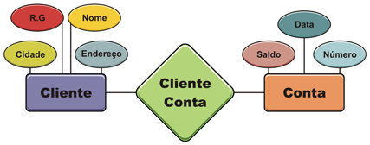
Exemplo MER

Slide 30
Identificador de Entidade
Identificador de entidade é um (simples) ou mais (composto) atributos cujos valores identificam unicamente uma entidade.
Ou seja, o identificador deve possuir um valor único para cada entidade, não admitindo valores repetidos do atributo (ou dos atributos) que o compõem.

Slide 31
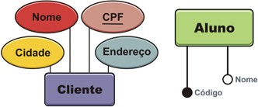
Como fazemos?
Notação de Peter chen
Usa-se um círculo preto para o atributo identificador e círculos brancos para o restante dos atributos.

Slide 32
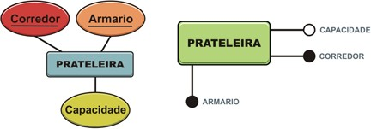
Outro exemplo

Slide 33
RELACIONAMENTOS

Slide 34
Relacionamentos
São associações entre uma ou várias entidades.
Em outras palavras, são funções que mapeiam um conjunto de instâncias de uma entidade em outro conjunto de instâncias de outra entidade (ou da mesma entidade, como é o caso do “autorrelacionamento”).

Slide 35
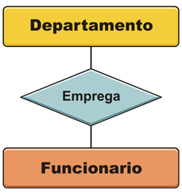
Relacionamentos

Slide 36
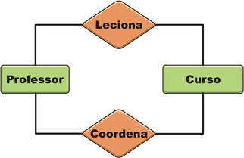
EXEMPLO 2

Slide 37
Cardinalidade do Relacionamento
A cardinalidade caracteriza o número mínimo e máximo de instâncias de cada entidade que podem estar associadas através do relacionamento.

Slide 38

Cardinalidade do Relacionamento
Um para um (1:1): Uma entidade de A está associada, no máximo, a uma entidade de B, e uma entidade de B está associada a, no máximo, uma entidade de A.
Por exemplo, “Pessoa recebe Certidão de Óbito”. Cada pessoa só pode receber uma única certidão de óbito (só se morre uma vez, não é?) e uma certidão de óbito só deve pertencer a uma única pessoa.
Logo, esse relacionamento é dito um para um.

Slide 39

Cardinalidade do Relacionamento
Um para muitos (1:N): Uma entidade em A está associada a várias entidades em B. Uma entidade em B, entretanto, deve estar associada a, no máximo, uma entidade em A. É como se cada instância da entidade A encontrasse zero ou mais instâncias correspondentes na entidade B, porém, cada instância da entidade B só encontrasse uma única instância correspondente em A.
Por exemplo, “Empresa possui Filial”. Cada empresa pode possuir zero ou mais filiais (ou seja, N filiais, porque o N significa 0, 1, 2 ou mais). Mas uma filial só pertence a uma única empresa.

Slide 40
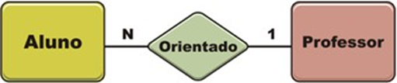
Cardinalidade do Relacionamento
Muitos para um: é o contrário da anterior. Aqui, uma entidade em A está associada a, no máximo, uma entidade em B. E uma entidade em B pode estar associada a zero, uma ou mais entidades (N entidades) em A. É como se cada instância da entidade A encontrasse apenas uma instância correspondente na entidade B. Mas, cada instância da entidade B encontrasse zero ou mais instâncias correspondentes na entidade A.
Por exemplo, “Aluno é orientado por Professor”. Um aluno só é orientado por um professor (de repente, é regra da faculdade onde ele estuda), mas um professor pode orientar zero ou mais alunos (N alunos), conforme pode ser visto na figura abaixo.

Slide 41

Cardinalidade do Relacionamento
Muitos para Muitos (M:N): Uma entidade em A está associada a qualquer número de entidades em B e uma entidade em B está associada a um número qualquer de entidades em A. É como se cada instância da entidade A encontrasse zero, um ou mais instâncias correspondentes na entidade B. E cada instância da entidade B encontrasse zero, uma ou mais instâncias correspondentes na entidade A.
Por exemplo, “Aluno cursa Disciplina”, um aluno cursa zero, uma ou mais disciplinas e uma disciplina é cursada por zero, um ou mais alunos.
Outro exemplo é “Médico consulta Paciente”. Um médico consulta zero, um ou mais Pacientes. E um Paciente é consultado por zero, um ou mais médicos (por exemplo, a pessoa pode ter ido a um endocrinologista e em um cardiologista).

Slide 42
Ferramentas para Modelagem de Dados
BR-MODELO
DBDesigner
CA Erwin
Bizage
........................................
Escolha o que vc achar o melhor!

Slide 43
Notação de Peter Chen
A notação de Chen faz uso de dois tipos de cardinalidade: mínima e máxima. Essas cardinalidades são representadas por: (cardinalidade mínima, cardinalidade máxima).
A cardinalidade mínima expressa o número mínimo de ocorrências de determinada entidade associada a uma ocorrência da entidade em questão através do relacionamento.
Para fins de projeto define-se a cardinalidade mínima como 1 ou 0, onde :

Slide 44
Notação de Peter Chen
1 = associação obrigatória (indica que o relacionamento deve obrigatoriamente associar uma ocorrência de entidade a cada ocorrência da outra entidade a qual se relaciona). Também chamada de relacionamento total.
0 = associação opcional (indica que o relacionamento não é obrigatório, ou seja, é opcional associar uma ocorrência de entidade a ocorrência da outra entidade a qual se relaciona). Também chamada de relacionamento parcial

Slide 45

Notação de Peter Chen
Exemplo.
“Empregado possui Dependente”. A cardinalidade (0,N) representa que um empregado pode ter 0 ou mais dependentes, sendo 0 (zero) a cardinalidade mínima e N a cardinalidade máxima. Justamente porque essa cardinalidade representa que o empregado pode não ter nenhum dependente, dizemos que a associação é opcional. Já a cardinalidade (1,1) representa que um dependente deve ter no mínimo 1 e no máximo 1 empregado ao qual está filiado.

Slide 46
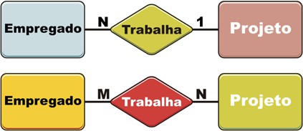
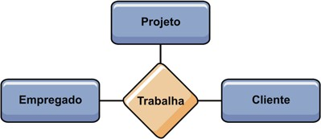
Grau de Relacionamento
O grau de um relacionamento indica o número de entidades participantes do mesmo. Assim, o relacionamento TRABALHA da Figura seguinte é de grau dois, ou seja, o relacionamento está ligado a duas entidades.
Um relacionamento de grau dois é chamado binário.
Um relacionamento entre três entidades é dito de grau três ou relacionamento ternário. Um exemplo desse tipo de relacionamento é o relacionamento TRABALHA da Figura seguinte. Cada instância de relacionamento T associa três entidades – um empregado E, um projeto P e um cliente C - onde o empregado E trabalha no projeto P para o cliente C.

Slide 47
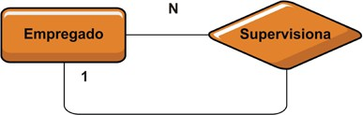
Autorrelacionamentos
Um relacionamento não associa apenas entidades diferentes. Às vezes, é necessário relacionar instâncias de uma mesma entidade, ou seja, relacionar a entidade com ela mesma. Isso é chamado autorrelacionamento ou relacionamento recursivo. O supervisor também é um empregado, logo ele supervisiona a ele mesmo.

Slide 48
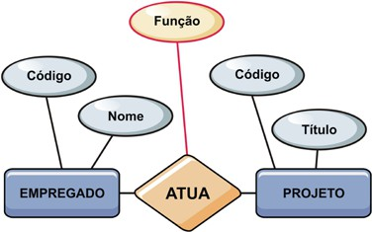
Relacionamentos com Atributos
Assim como entidades possuem atributos, relacionamentos também podem possuir atributos. A Figura seguinte mostra um DER no qual o relacionamento ATUA possui um atributo chamado função. Esse atributo função vai representar a função/papel que um empregado exerce dentro de um projeto.

Slide 49
Relacionamento Identificador
Há casos em que o identificador de uma entidade é composto não somente por atributos da própria entidade, mas, também, por relacionamentos dos quais a entidade participa (relacionamento identificador).
Um exemplo deste caso é mostrado na Figura seguinte. Na figura, o cliente possui dependente. Cada dependente está relacionado a exatamente um cliente. Um dependente é identificado pelo CPF do cliente ao qual ele está relacionado e por um número sequencial que o distingue dos diferentes dependentes que um mesmo cliente possa ter.
Veja que, na Figura seguinte, o relacionamento usado como identificador é indicado por um losango com linhas duplas e a entidade que é dependente de outra (entidade fraca) também é representada com linhas duplas

Slide 50
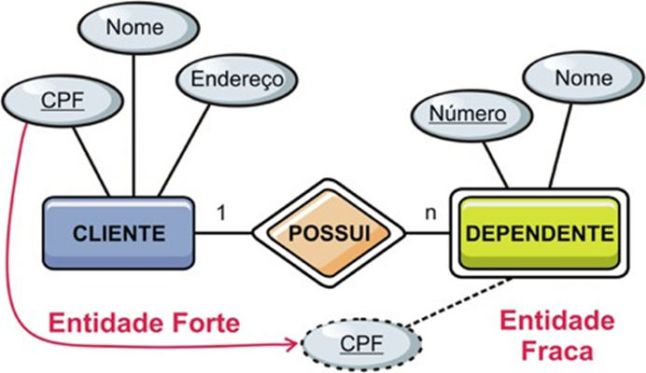

Slide 51
Especialização/Agregação
Um conjunto de entidades pode conter subgrupos de entidades que são, de alguma forma, diferentes de outras entidades do conjunto. Esta diferença pode estar caracterizada por um subgrupo possuir atributos que não são compartilhados pelas demais entidades do conjunto.
A especialização permite atribuir propriedades particulares a um subconjunto de entidades especializadas através da herança de propriedades (atributos) de uma entidade mais genérica.

Slide 52
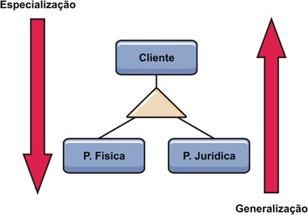
Exemplo
P.FISICA e P.JURIDICA irão ter todos os atributos que a entidade CLIENTE possuir, mas podem ter atributos adicionais, diferentes entre elas. Triangulo

Slide 53
Herança de Atributos
É uma propriedade decisiva das entidades de níveis superior e inferior criadas pela especialização e pela generalização. Através dela, nos relacionamentos de generalização e especialização, as entidades de nível inferior herdam os atributos e os relacionamentos das entidades de nível superior. Como já comentado sobre a Figura segunte, as entidades especializadas P. FISICA e P.JURIDICA herdam todos os atributos e relacionamentos da entidade genérica CLIENTE, podendo ter, adicionalmente, mais algum atributo ou relacionamento próprio.

Slide 54
Entidade Associativa (ou Agregação)
Uma limitação do modelo E-R é que não é possível expressar relacionamento entre relacionamentos. Logo a entidade associativa ou agregação é usada para substituir a associação entre relacionamentos (ou seja, ela ajuda a representar um relacionamento entre relacionamentos), uma vez que faz o relacionamento passar a ser tratado como uma entidade. As notações possíveis podem ser vistas na Figura seguinte. Como visto na figura o relacionamento completo (relacionamento + entidades envolvidas) ou apenas o relacionamento em si é contornado por um retângulo, para representar a agregação

Slide 55
Considerações Finais
Após o levantamento de requisitos, a modelagem dos dados é a primeira grande fase no projeto de banco de dados. E dentro das etapas de modelagem, a modelagem conceitual é uma das mais importantes. Uma das vantagens em se trabalhar com projeto conceitual está na possibilidade de se adiar a escolha do SGBD.
O projetista deve concentrar o maior esforço nesta fase do projeto, pois a passagem para as outras fases é mais ou menos automática. Outra vantagem está na possibilidade de usuários não especialistas em bancos de dados darem diretamente a sua contribuição no projeto conceitual (já que ele é mais fácil de ser compreendido do que os outros modelos do projeto de BD).
A aproximação com o usuário final melhora bastante a qualidade do projeto.

Slide 56
EXERCÍCIOS
1. Em um modelo de entidade e relacionamento, a cardinalidade que representa que a entidade Cliente possui um ou mais fornecedores assim como a entidade Fornecedor possui um ou mais clientes é de?
2. Quais as Etapas do Projeto de Banco de Dados?
3. Defina entidade no MER
4. Defina Relacionamento no MER
5. Faça os Modelos abaixo das seguintes situações
a. Um diretor dirige no máximo um departamento. Um departamento tem no máximo um diretor.

Slide 57
Exercícios
b. Um berçário deseja informatizar suas operações. Quando um bebê nasce, algumas informações são armazenadas sobre ele, tais como: nome, data do nascimento, peso do nascimento, altura, a mãe deste bebê e o médico que fez seu parto.
Para as mães, o berçário também deseja manter um controle, guardando informações como: nome, endereço, telefone e data de nascimento.
Para os médicos, é importante saber: CRM, nome, telefone celular e especialidade.

Slide 58
Exercícios
c. Uma floricultura deseja informatizar suas operações. Inicialmente, deseja manter um cadastro de todos os seus clientes, mantendo informações como: RG, nome, telefone e endereço.
Deseja também manter um cadastro contendo informações sobre os produtos que vende, tais como: nome do produto, tipo (flor, vaso, planta,...), preço e quantidade em estoque.
Quando um cliente faz uma compra, a mesma é armazenada, mantendo informação sobre o cliente que fez a compra, a data da compra, o valor total e os produtos comprados.

Slide 59
Obrigado..........................

